Slide 1

Захист та збереження біосфери Основні заходи щодо охорони навколишнього середовища
Розділ: Надорганізмові біологічні системи

Slide 2


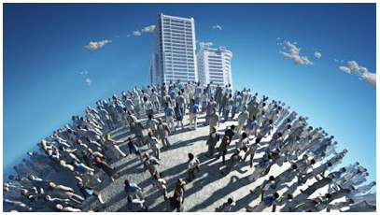
У чому полягає сучасна екологічна криза?
Зростання чисельності населення
VІІ тисячоліття до н. е. –
не більше 10 млн
На початку ери – 300 млн
ХVІІ ст. – близько 700 млн
ХХ ст. – зросло майже у 4 рази
У 2016 році – майже 7,4 млрд
У 2030 році –може сягнути 9 млрд
Демографічний вибух

Slide 3
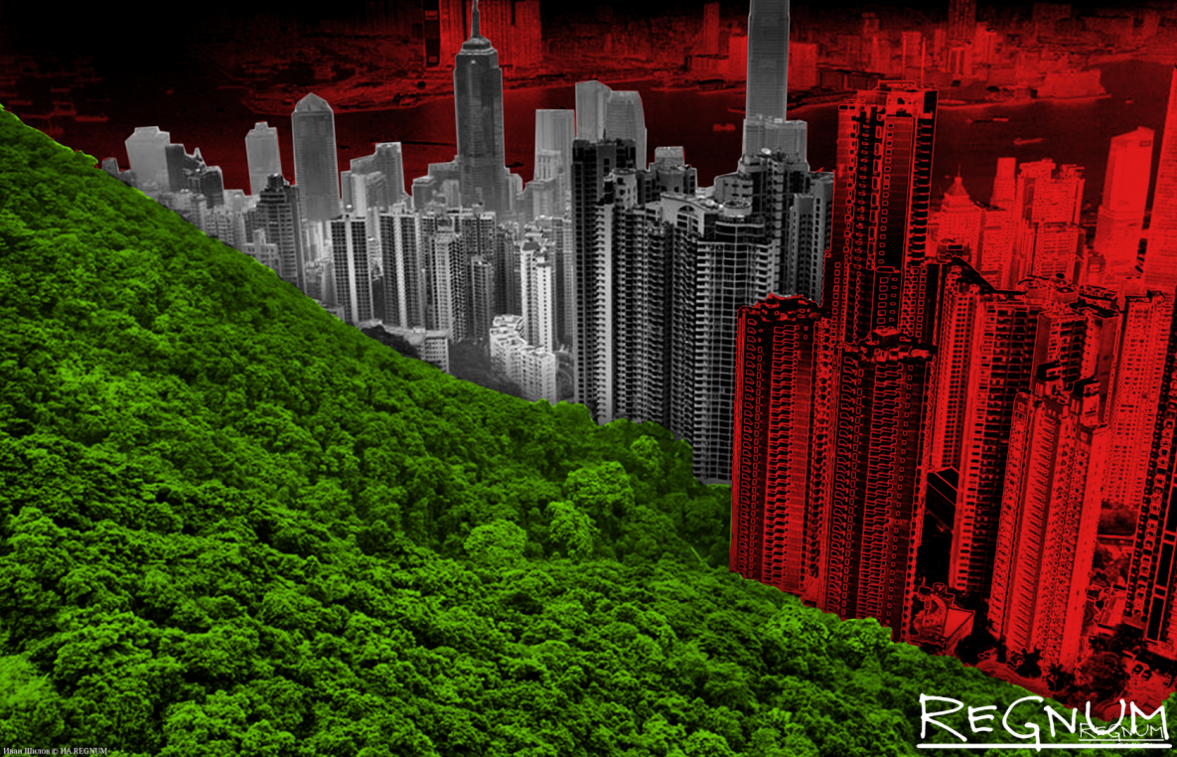
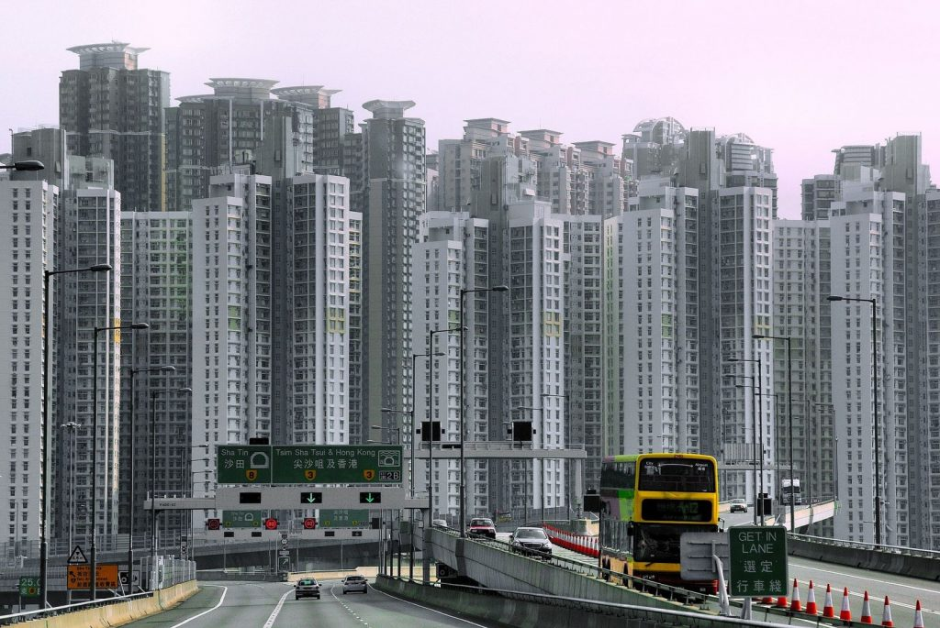
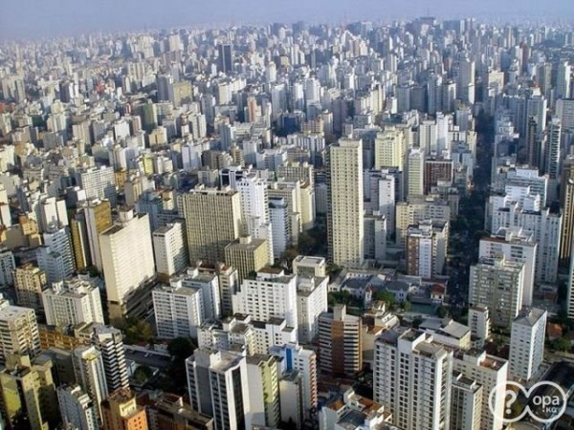
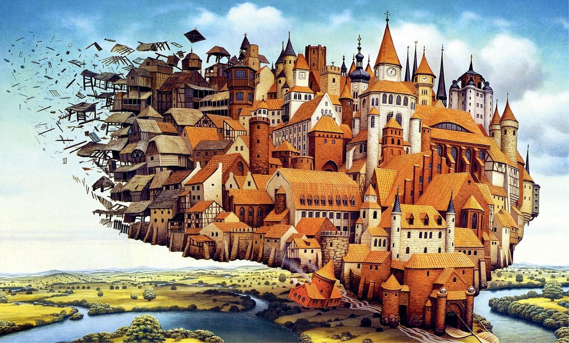
Урбанізація – інтенсивна розбудова міських поселень (мегаполісів)

Slide 4
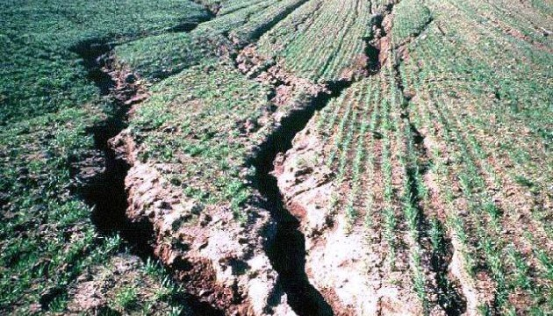
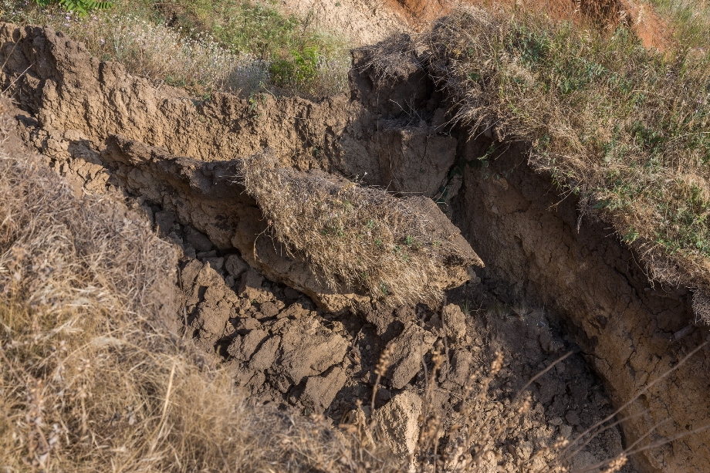
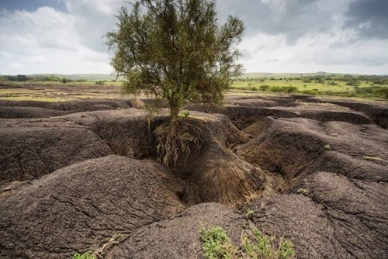
Нестача продовольства
Ерозія грунтів – це зменшення
товщі родючого шару
внаслідок вивітрювання,
вимивання, утворення ярів
Запаси грунтів зменшуються
на 24 млн т/рік,
опустелювання земель
збільшилося на 100 млн га/20 років

Slide 5
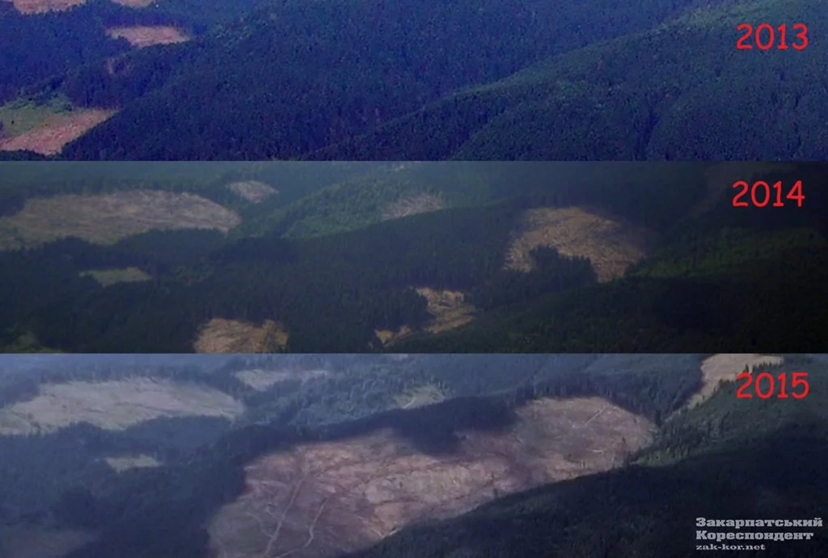
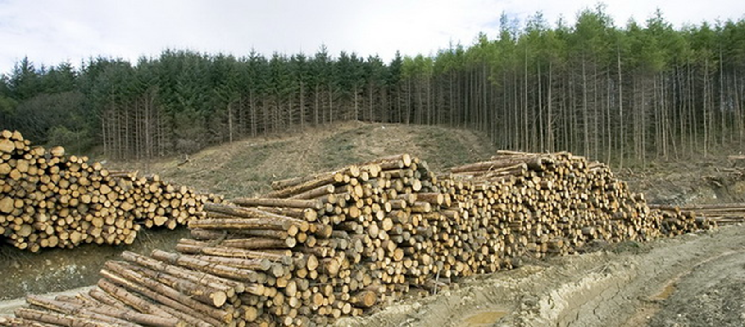
Знищення лісів
Вирубка лісів у Карпатах
Наслідки: затоплення великих територій, грязьові потоки, знищення екосистем

Slide 6
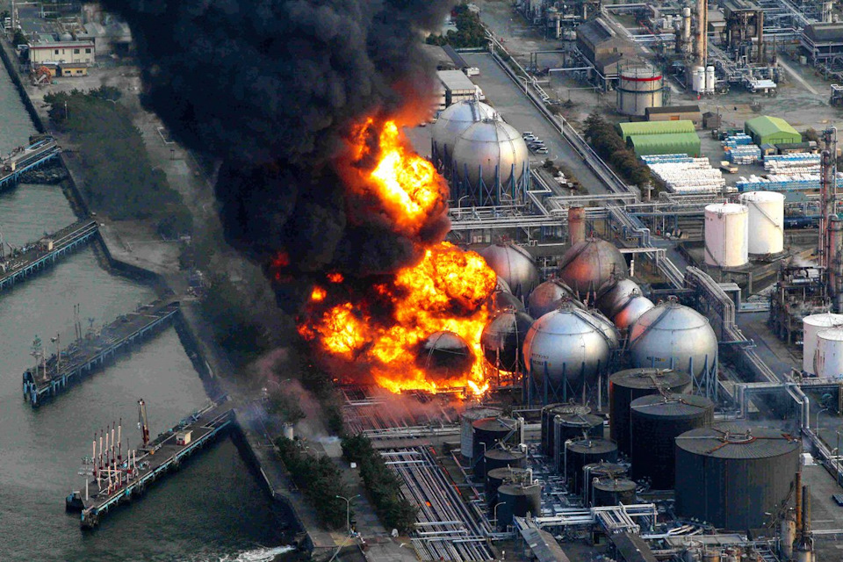
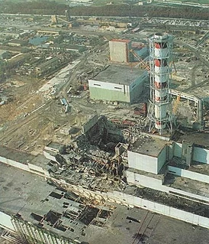
Нестача енергоресурсів
Аварія на ЧАЕС,
квітень 1986 року
Пожежа на АЕС «Фукусіма - 1»
березень, 2011 року

Slide 7
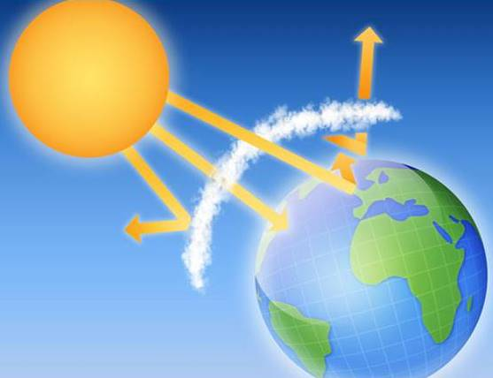
Кліматичні зміни
За останні 100 років уміст СО2 збільшився
на 25 %, а середня річна
температура зросла на 0,5°С!
Парниковий ефект – це явище в атмосфері Землі, при якому енергія сонячних променів відбиваючись від поверхні, не може повернутися в космос, оскільки затримується молекулами різних газів.

Slide 8
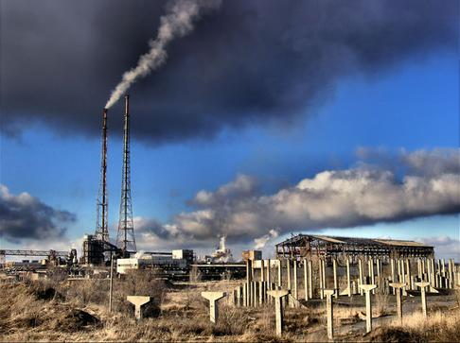
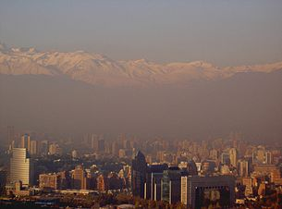
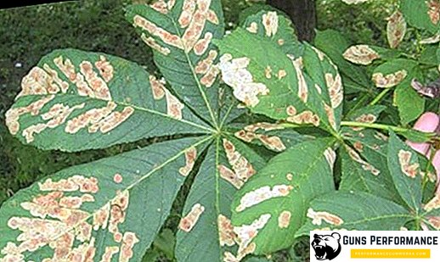

Забруднення атмосфери
Викиди хімічних
речовин та вихлопних
газів автомобілів
Пилове забруднення
Кислотні дощі
Зменшення озонового шару

Slide 9
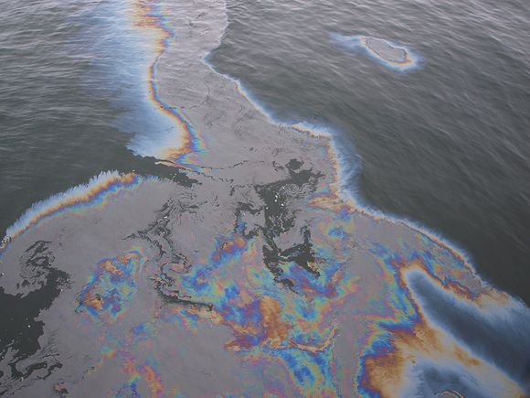
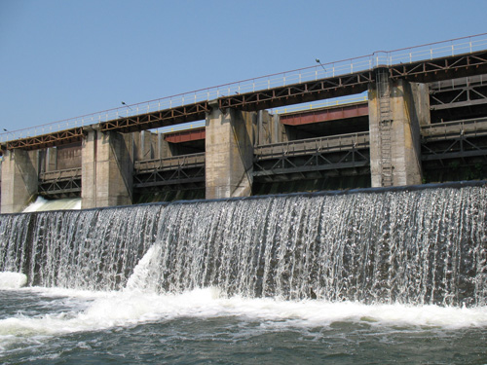
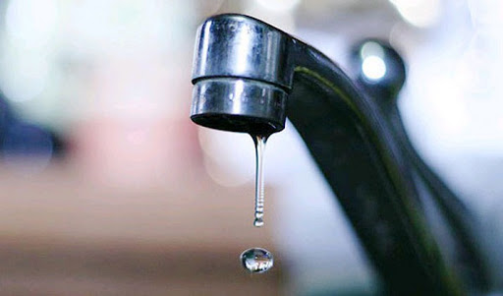
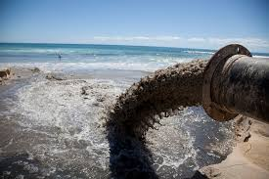
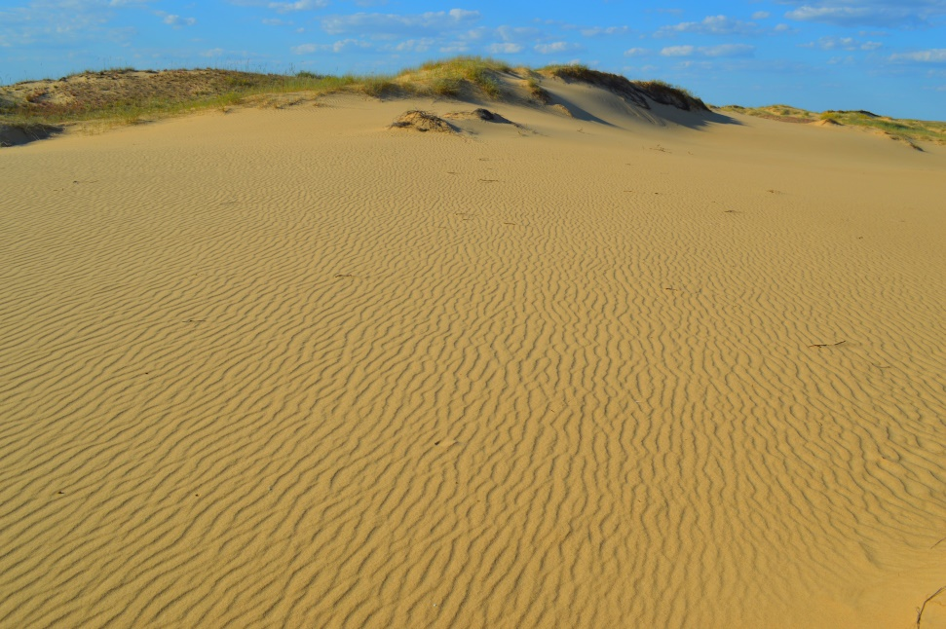
Забруднення гідросфери
1. Забруднення промисловими та побутовими відходами, пестицидами, добривами
2. Зведення гідротехнічних споруд
3. Осушення боліт
4. Витік нафтопродуктів
5. Виснаження водних ресурсів проблема питної води

Slide 10
Зникнення видів
За останні 1000 років зникло
130 видів та підвидів
ссавців
260 видів та підвидів
птахів
Важко підрахувати
зниклі рослини, гриби
та інші види тварин

Slide 11


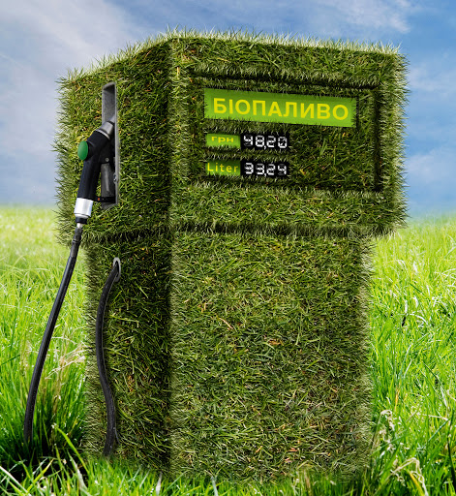
Які є шляхи подолання екологічної кризи?
Альтернативні джерела енергії
Це поновлювальні джерела –
енергія Сонця, вітру, води,
морів, річок, біомаси, теплоти
Землі, які існують постійно або
Виникають періодично у довкіллі
Біопаливо – безпечне для навколишнього середовища

Slide 12


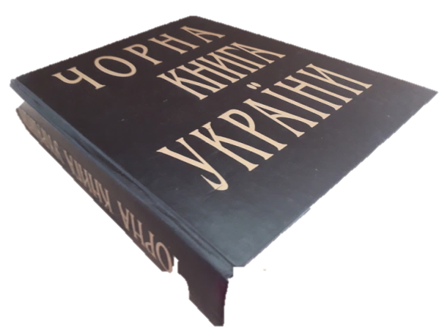
Збереження біорізноманіття
Всесвітня стратегія охорони природи
Зелена книга України –містить
перелік рослинних угруповань,
що потребують встановлення
особливого режиму їх використання
Червона книга – державний документ,
що містить перелік видів,
які знаходяться під загрозою зникнення,
826 видів рослин і грибів та
542 види тварин
Чорна книга України – містить перелік зниклих видів,
172 види рослин і тварин

Slide 13
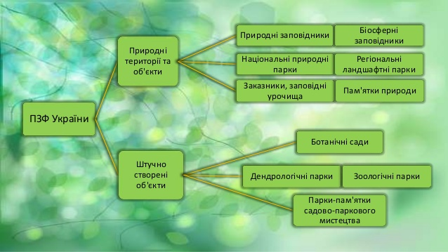
Природозаповідний фонд України

Slide 14
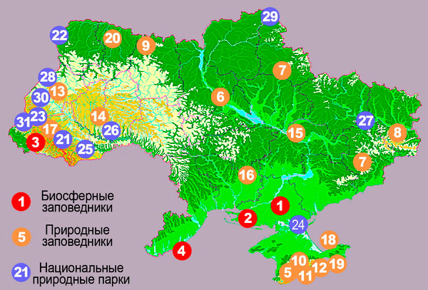
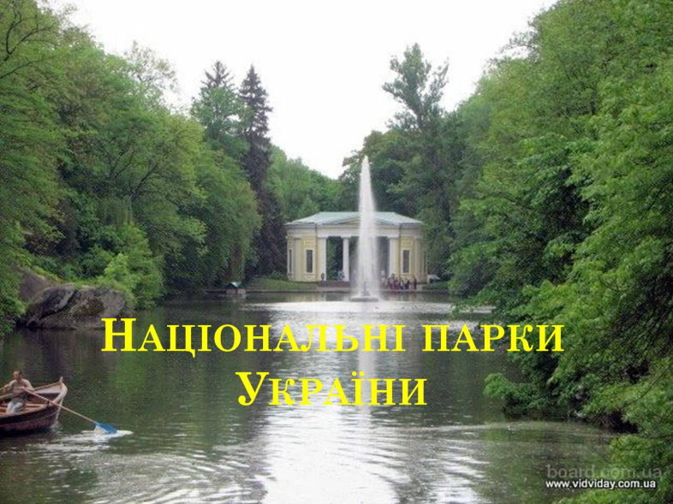
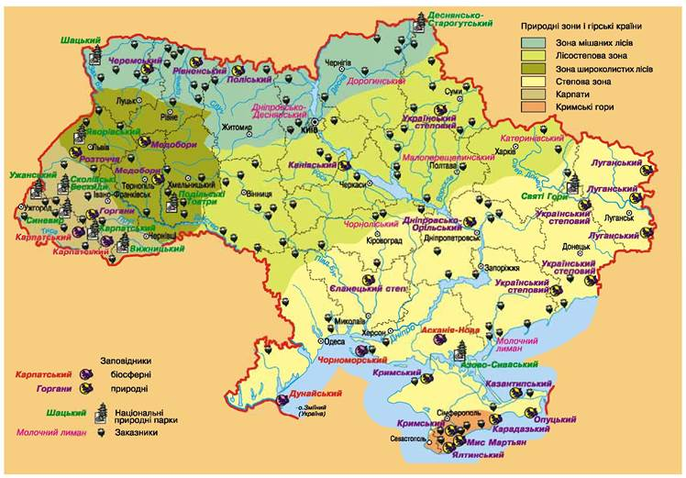
Природоохоронні території
Біосферні (4 шт) та
природні (20 шт)
заповідники
Національні парки України
Заказники

Slide 15
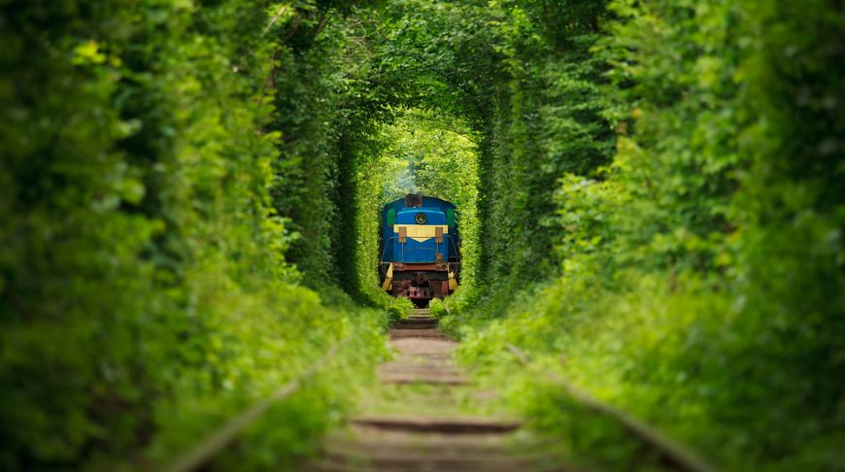
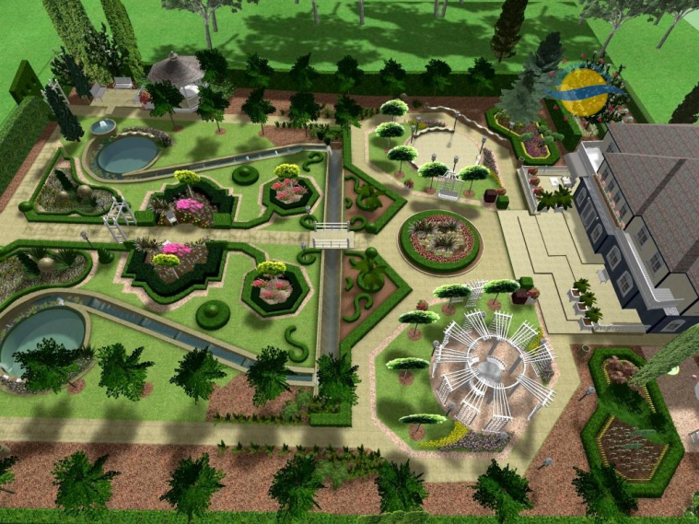
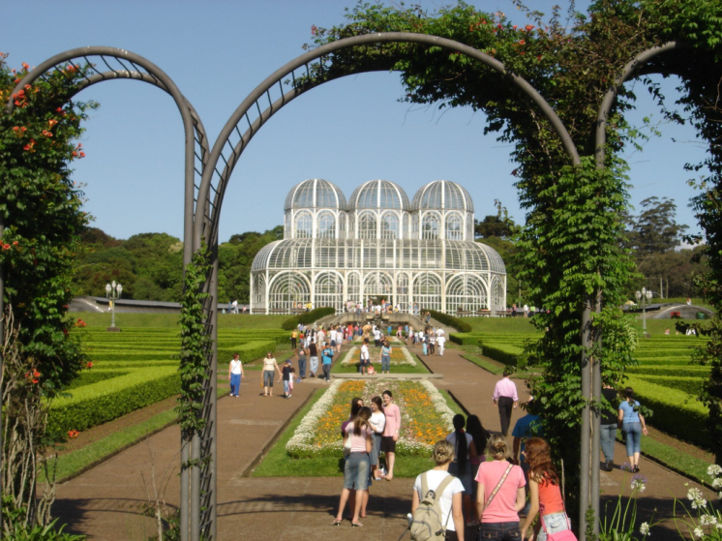
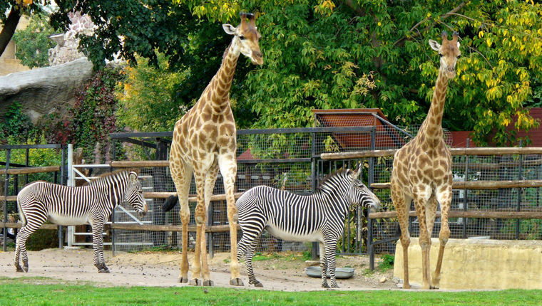
Штучно створені природоохоронні території
Регіональні ландшафтні
(пейзажні) парки
Пам’ятки природи
Ботанічні сади та
зоологічні парки

Slide 16
Коротко про головне
Екологічні проблеми:
Зростання народонаселення
Нестача продовольства
Нестача енергії
Нестача прісної води
Забруднення навколишнього середовища
Як захистити біосферу?
До вирішення будь яких проблем людина повинна підходити з позицій екологічного мислення. Виконувати закони природи та вимоги щодо охорони навколишнього природного середовища

Slide 17


